Slide 1
PROGRAMACION PYTHON NIVEL 1
If / Else
Prof: Caceres Katherine

Slide 2


Existen situaciones en las que dependiendo de lo que ocurre en nuestro algoritmo, debamos realizar una tarea u otra.
En estos casos, debemos utilizar una
instrucción If/Else.

Slide 3


Por ejemplo:
si quisiéramos hacer un
algoritmo que reciba una edad, y
nos diga si la persona es mayor de edad o no, haríamos lo siguiente
Primero le pedimos al usuario que ingrese su edad.

Slide 4


Luego utilizamos la sentencia If, para evaluar una condición.
En este caso para poder preguntar si la edad es menor a 18, debemos transformar la edad, que era un String, a un entero (int).
Si la edad ingresada es menor a 18, se mostrará en pantalla “Sos menor de edad”

Slide 5

En el caso de que la edad ingresada NO sea menor a 18, es decir que sea mayor o igual, se ejecutará lo que haya luego de la sentencia else.

Slide 6
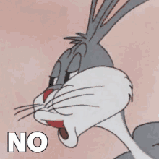
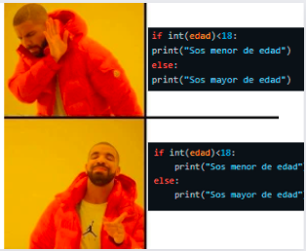
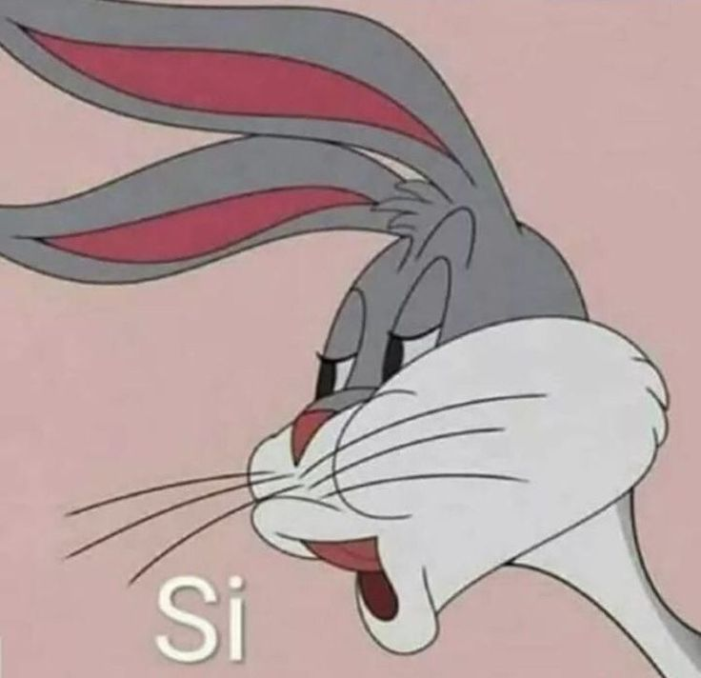
Tener presente que en Python la única manera de aclarar que algún código está dentro de otro es identando.
Siempre lo que va dentro del If o del Else debe ir identado.

Slide 7
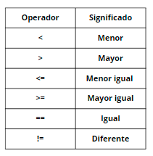

Operadores Aritméticos

